Slide 1
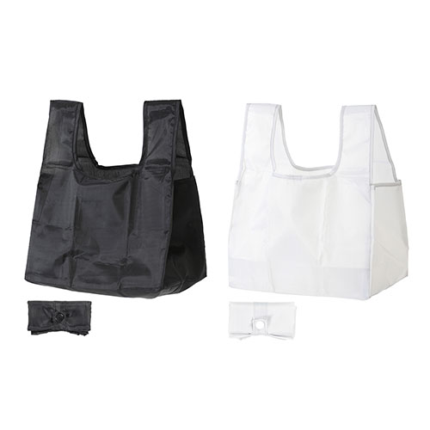
【提案書】
デイリーエコバッグ
特徴
ポケットにも入れられるほどにコンパクトに折りたたむことができるため持ち歩き用にはとっても便利なエコバッグです。ブラック、ライトグレーの二色展開からお選びいただけます。
納期
納期スペース
仕様
素 材 ： ポリエステル
サイズ ： 使用時:270×180×180mm・折畳み時100×50×30mm
包 装 ： ポリ袋入
お見積
お見積りスペース

